Slide 2
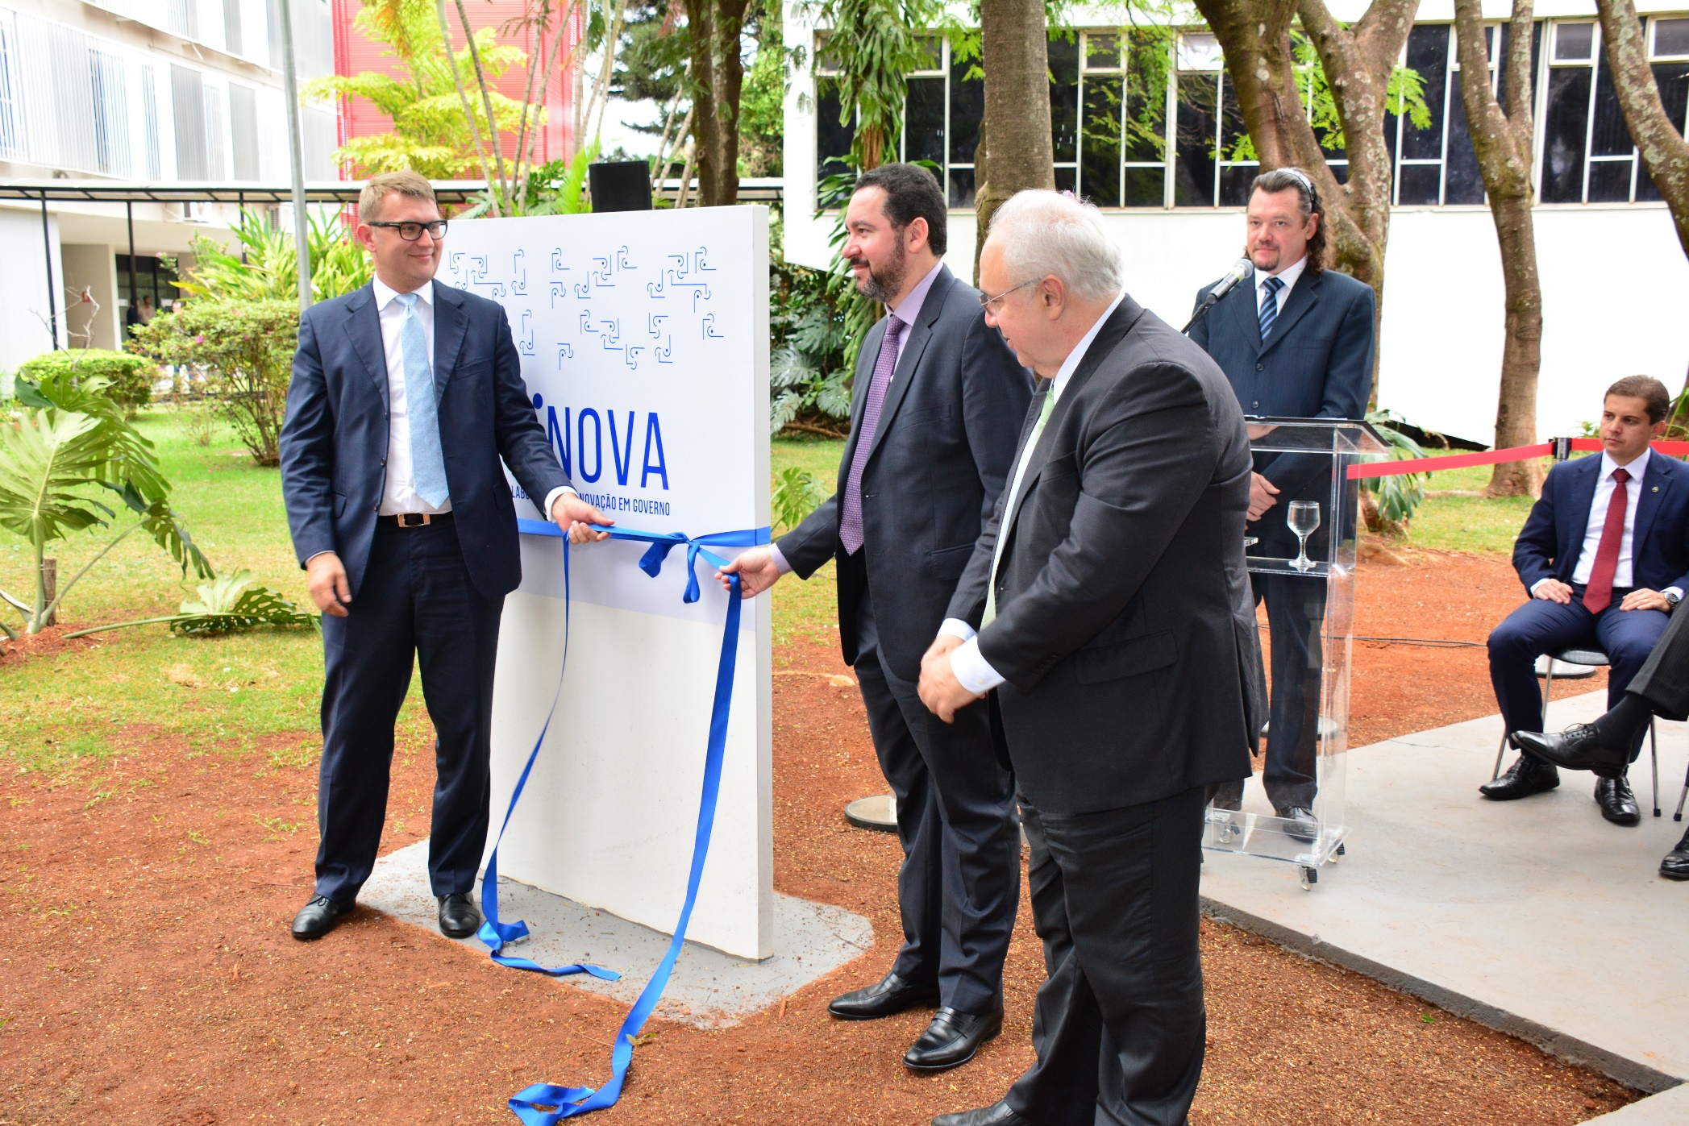
INAUGURAÇÃO DO LABORATÓRIO
agosto 2016

Slide 3
Fruto de uma parceria entre o Ministério do Planejamento e a Enap, o G.NOVA é um espaço colaborativo destinado à construção de soluções criativas para problemas públicos.

Slide 4
O G.NOVA desenvolve atualmente uma cooperação internacional com o renomado Laboratório de Governo da Dinamarca, para troca de experiências e construção de capacidades.

Slide 5
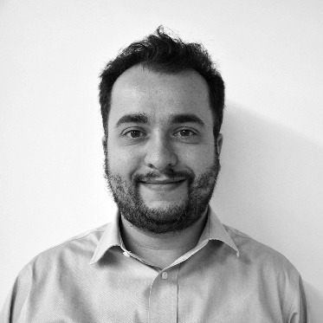
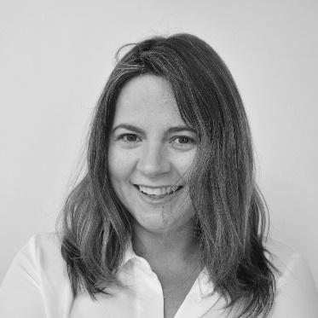
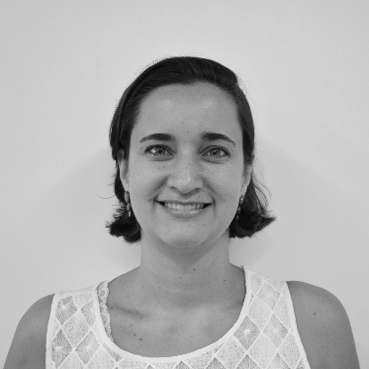
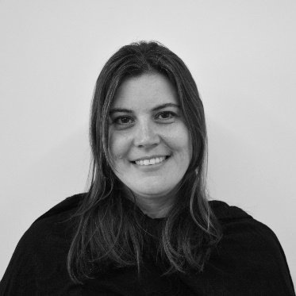
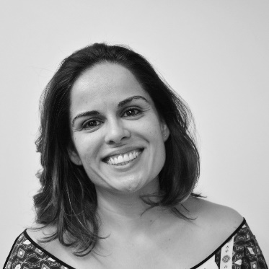
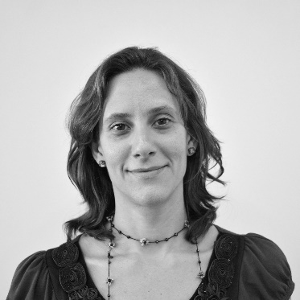
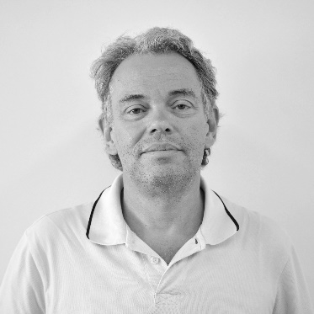
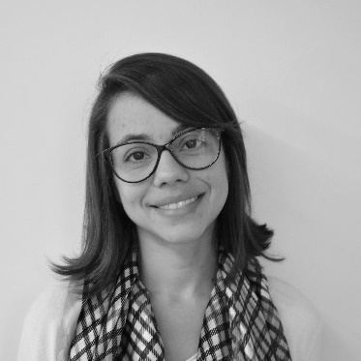
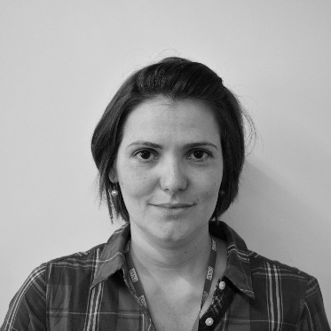
Equipe

Slide 6
Nosso trabalho proporciona uma mudança de pontos de vista, de maneiras de trabalhar, de abordagem.
Essa mudança traz em si o potencial de descoberta de soluções pelo próprio demandante.

Slide 7
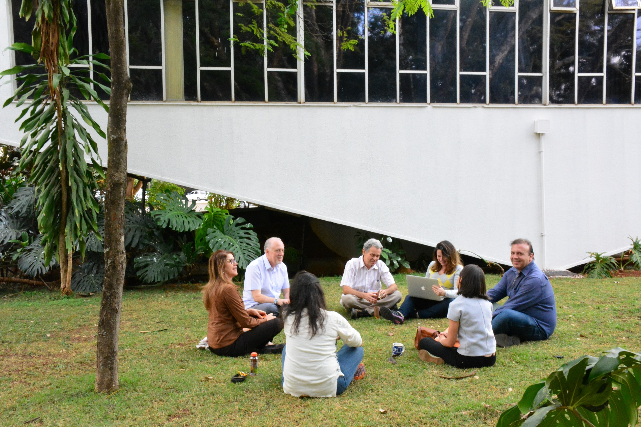
Nosso caráter experimental permeia nosso próprio funcionamento. Nosso posicionamento é de questionamento crítico e extrapolação criativa.
Atuamos provendo um espaço de reformulação de problemas, cocriação e teste de soluções, desbravando tendências e experimentando metodologias.
Nosso papel também inclui fomentar, desmistificar e disseminar a inovação na gestão pública.

Slide 8
O que fazemos
Incubação de projetos de inovação
Concurso de Inovação em Governo
Conferências, conversas e eventos de inovação
Apoio no desenho de cursos sobre “Inovação”
Fomento à pesquisa sobre inovação pública
Suporte para a estruturação e desenvolvimento de labs de inovação em governo
Moderação de oficinas para redefinição de problemas, ideação e criação de protótipos
Pesquisa etnográfica e de experiência de usuário (UX)

Slide 9
Fora de nossas
atividades regulares
Coordenação e diálogo com outros organismos de governo
Atividades isoladas, fora de projetos de inovação:
Contratação de cursos
Contratação de consultores
Consultoria
Moderação
Validação de soluções

Slide 10
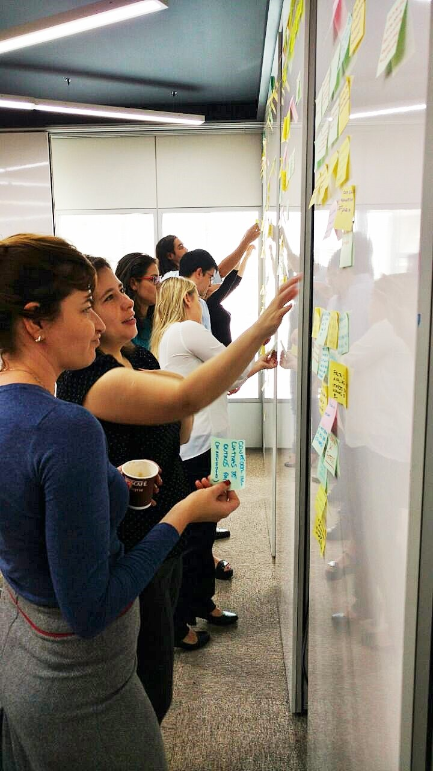
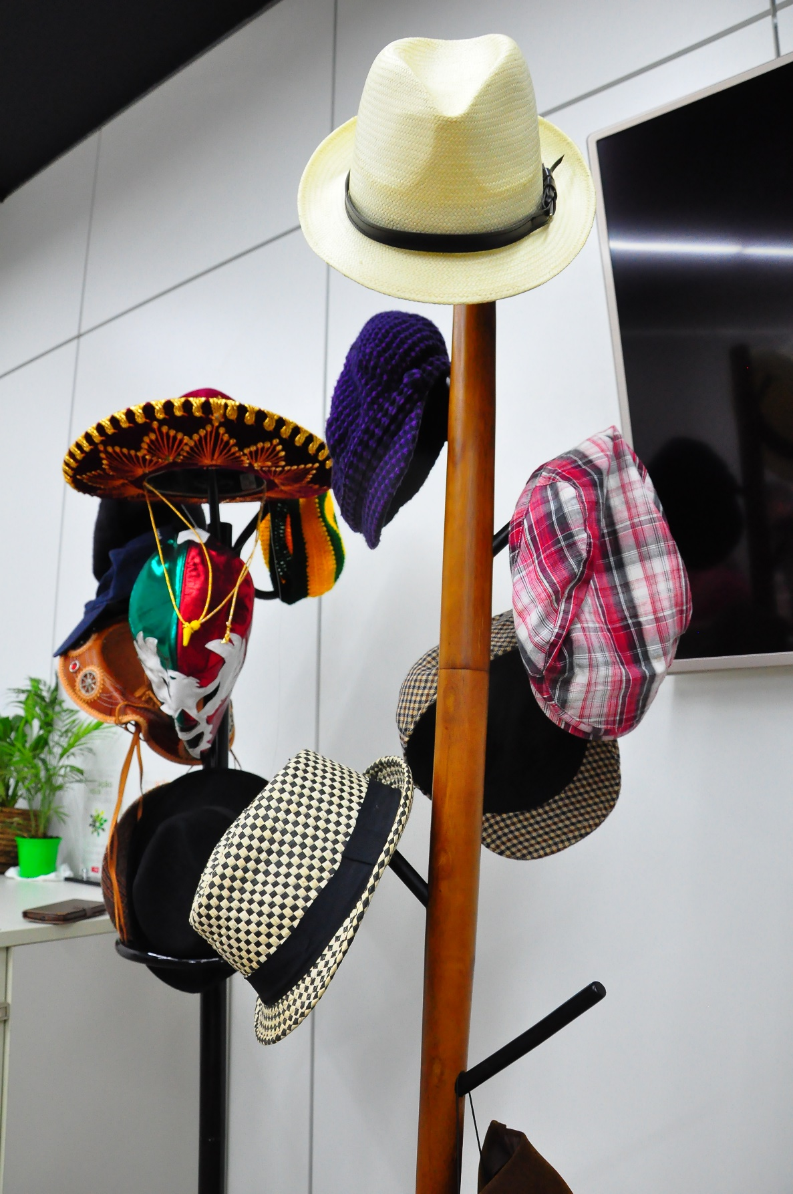
Nosso portfólio

Slide 11
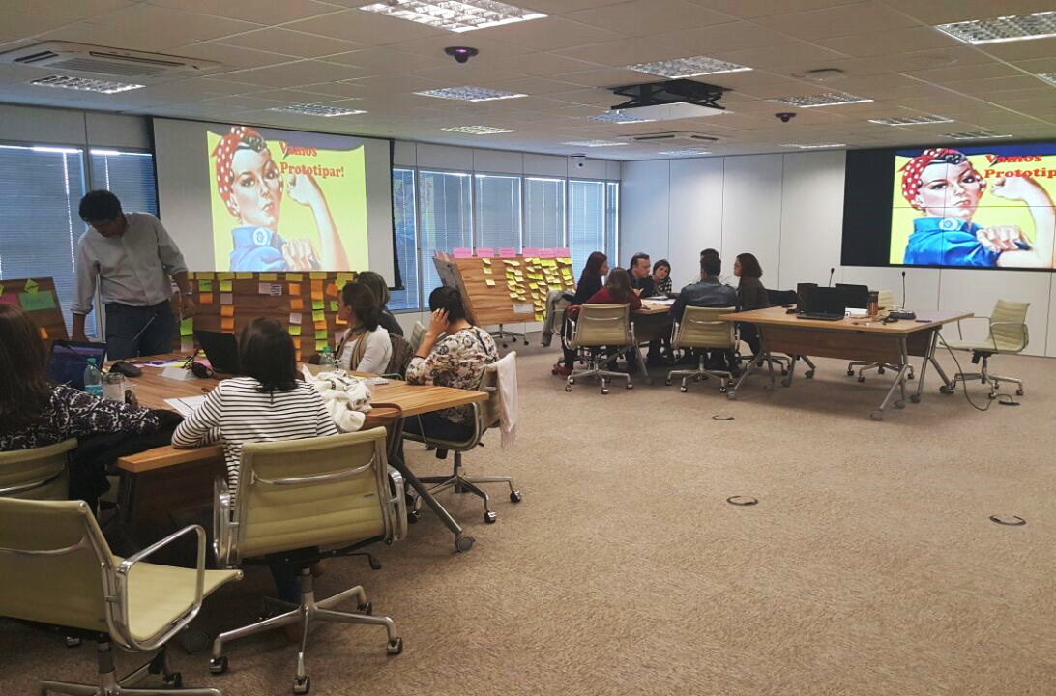
REDESENHO DO CONCURSO INOVAÇÃO
Cliente: interno
Desafio:
Construir propostas de concursos de inovação para a concepção da 21ª edição do Concurso de Inovação no Setor Público, da Enap.

Slide 12
Por que inovou
Envolveu diferentes áreas da Enap, proporcionando uma construção coletiva, e rompeu com formatos e rotinas existentes, tendo como referência uma visão de futuro.
Métodos utilizados
Dinâmicas de energização de grupo
Benchmarking
Brainstorm
Prototipação
Elevator Pitch
Resultados
Propostas para um novo Concurso de Inovação, resultando em novo formato e escopo.
Sinais de sucesso
Apropriação do concurso por outras áreas da Enap;
Mais de 150 inscritos, sendo um terço oriundo de estados;
70 avaliadores voluntários engajados.

Slide 13
CERIMÔNIA DE PREMIAÇÃO DO CONCURSO DE INOVAÇÃO
setembro 2016
Cliente: interno
Desafio: Promover um novo formato da cerimônia

Slide 14
Por que inovou
Utilizou um formato inédito de exposição das iniciativas vencedoras
Métodos utilizados
Animação em whiteboard
Resultados
Cerimônia enxuta, atrativa e dinâmica
Sinais de sucesso
“Estou bobo, em todos meus anos de serviço público essa foi a melhor cerimônia” – Presidente da Enap

Slide 15
APOIO A ATIVIDADES DE INOVAÇÃO
Cliente: ANVISA
Desafios:
Desenvolver propostas de soluções para promover a participação e o engajamento dos entes do Sistema Nacional de Vigilância Sanitária no processo de regulamentação;
Repensar os serviços de Atendimento ao Público da Agência;
Repensar a estratégia de Inovação da Anvisa – Projeto Fábrica de ideias

Slide 16
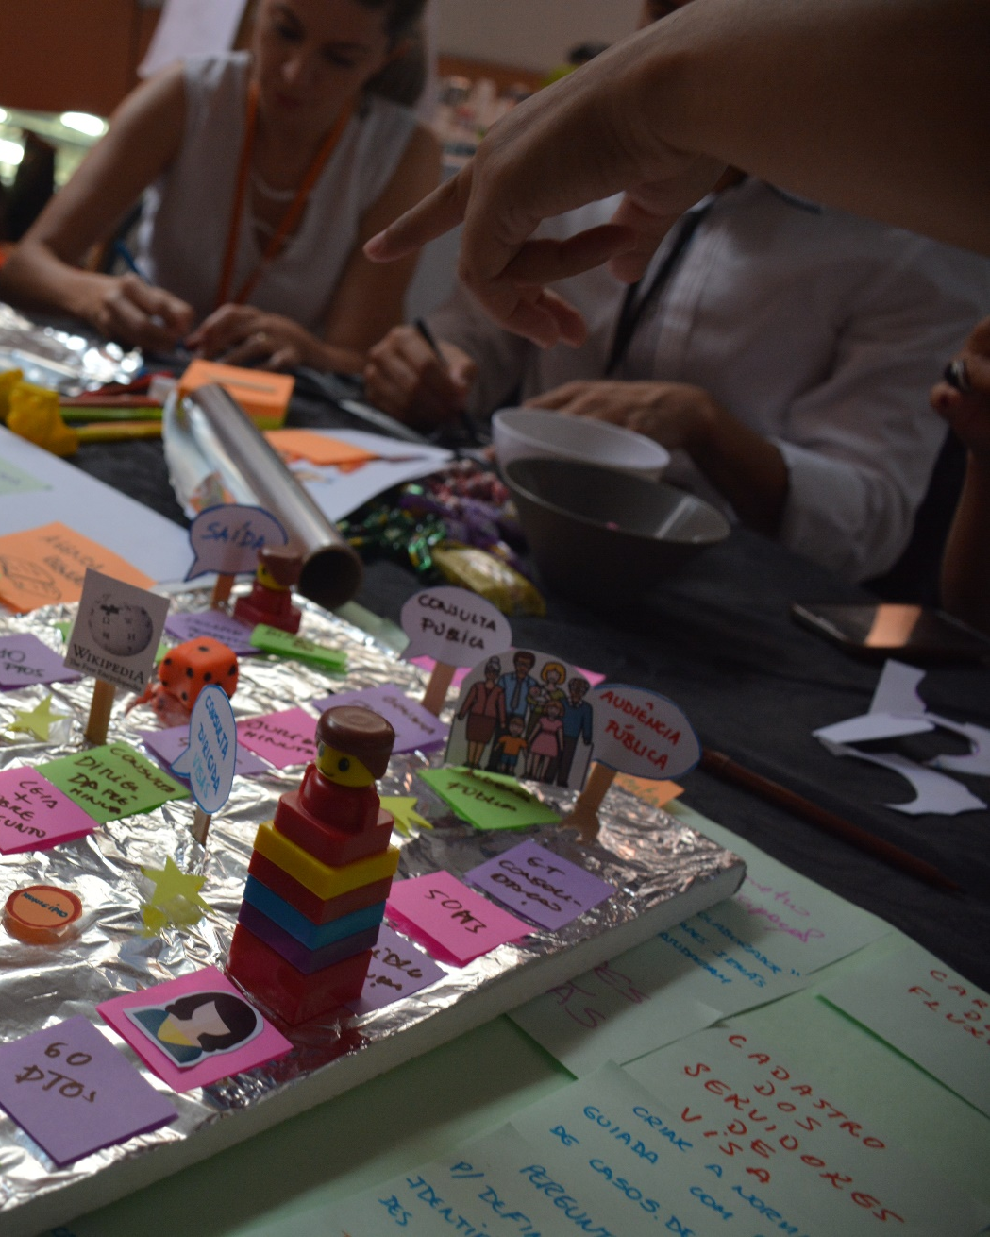
Por que inovou
Envolveu diferentes esferas da federação, diferentes áreas da Agência, proporcionando uma construção coletiva e quebrou a resistência dos servidores em relação a utilização de métodos inovadores.
Métodos utilizados
Dinâmicas energizadoras
Mapa da Empatia
Personas
Jornada da Norma
Futurismo
Brainstorm
Prototipação
Pitch
Resultados
Propostas de soluções inovadoras para os desafios tratados. Algumas já começam a ser implantadas; outras estão em testes.
Sinais de sucesso
“Vimos aqui uma forma diferente de identificar o problema e encontrar alternativas. Essa Oficina é algo muito sério, e que traz muito resultado, e mais, as pessoas fazem felizes.” Coordenador da Fábrica de Ideias da ANVISA

Slide 17
REDEFINIÇÃO DA ATUAÇÃO NA ÁREA DE CIDADANIA FINANCEIRA
Cliente: Banco Central
Desafio: Mapear problemas e públicos relacionados à promoção da cidadania financeira

Slide 18
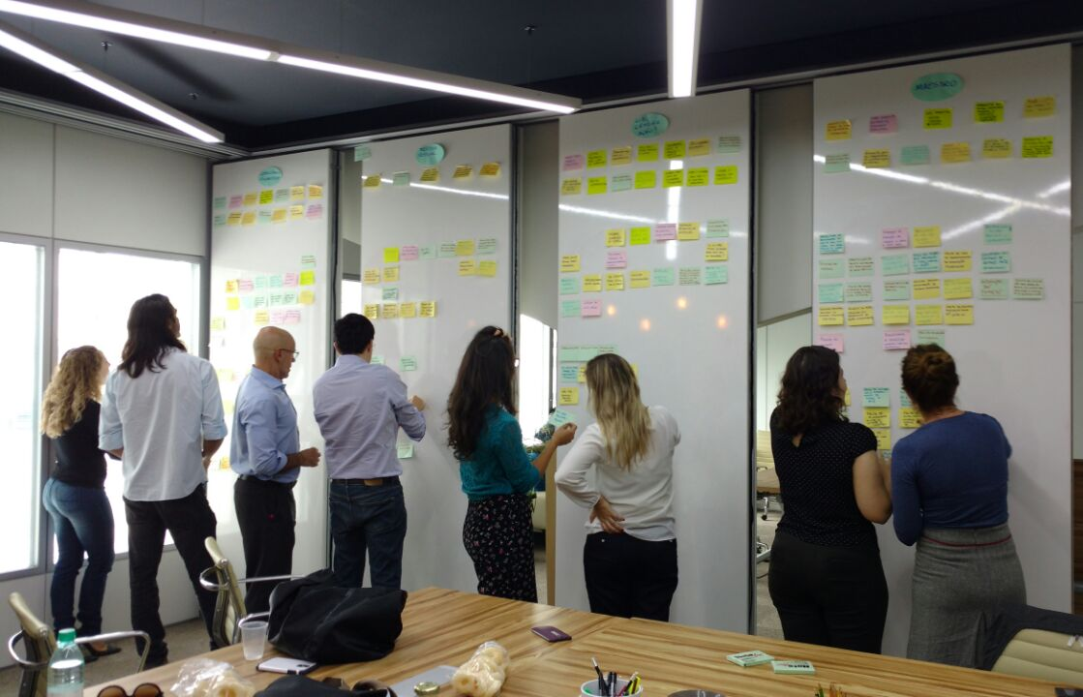
Por que inovou
Proporcionou uma nova lógica para o enfrentamento do problema, evidenciando e tangibilizando os atores envolvidos na promoção da educação financeira
Métodos utilizados
Benchmarking
Personas 3D
Moderação
Pitch / Shark Tank
Resultados
* Reconceituação da “cidadania financeira” e construção do mapa de públicos/problemas
* Protótipos de novos produtos financeiros apresentadas às chefias.
Sinais de sucesso
“A gente nunca tinha visto o tamanho do problema com o qual a gente trabalha” – Coordenador da equipe

Slide 19
GERAÇÃO DE INSIGHTS SOBRE AGENDAMENTO DE CONSULTAS NO SUS
Cliente: Ministério da Saúde
Desafio: Gerar subsídios para desenvolvimento de sistema de marcação de consultas do SUS
Por que inovou
Proporcionou nova lógica para o enfrentamento do problema, a partir do contato com o usuário e experiências in loco
Métodos utilizados
Benchmarking
Pesquisa etnográfica
Resultados
Mapa de Insights com sistematização dos elementos chave para o desenho do sistema

Slide 20
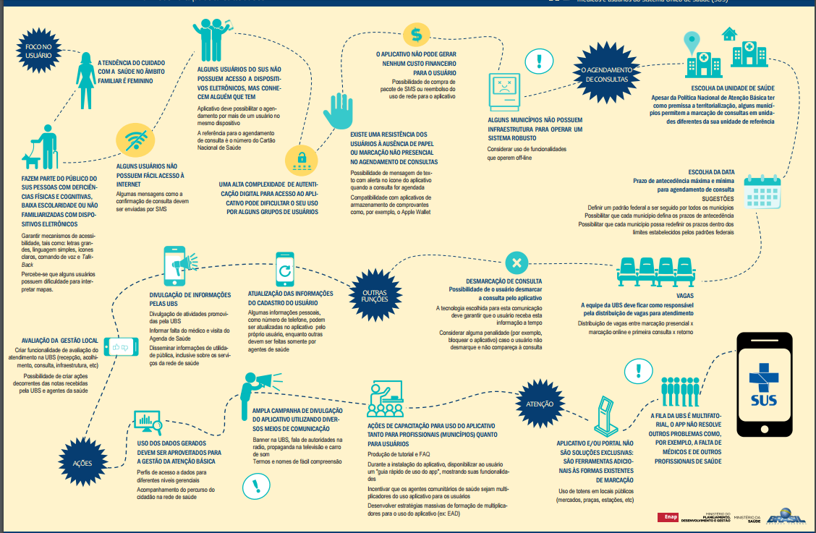
Mapa de Insights
Sinais de sucesso
“O trabalho passou a fazer mais sentido do que simplesmente construir um aplicativo” – membro da equipe do Ministério da Saúde

Slide 21
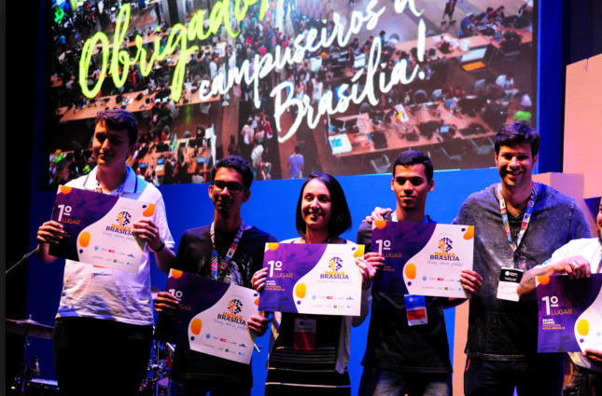
APOIO AO HACKATHON NA CAMPUS PARTY BRASÍLIA
Cliente: Governo do Distrito Federal
Objetivo: gerar capacidade na organização de hackathons para solução de problemas públicos
Desafios do Hackathon:
Como divulgar os dados de segurança pública para a população (com foco na importância de fazer os registros policiais)?;
Como conectar alunos a vagas nas escolas da rede pública do Distrito Federal de forma mais eficiente?;
Como a divulgação de informações podem melhorar a confiança no transporte público do Distrito Federal?
Resultados
Propostas de soluções inovadoras para os desafios tratados. Algumas já começam a ser implantadas pelo GDF.

Slide 22
SICAF
Cliente: Ministério do Planejamento
Objetivo: Identificar pontos de melhoria e auxiliar no desenho de estratégia de evolução a partir de interação com usuários.
Métodos utilizados
Benchmarking
Pesquisa etnográfica
Personas
Resultado:
mapeamento de pontos críticos e insights elaborado.
Fase atual: Reunião de apresentação agendada.

Slide 23
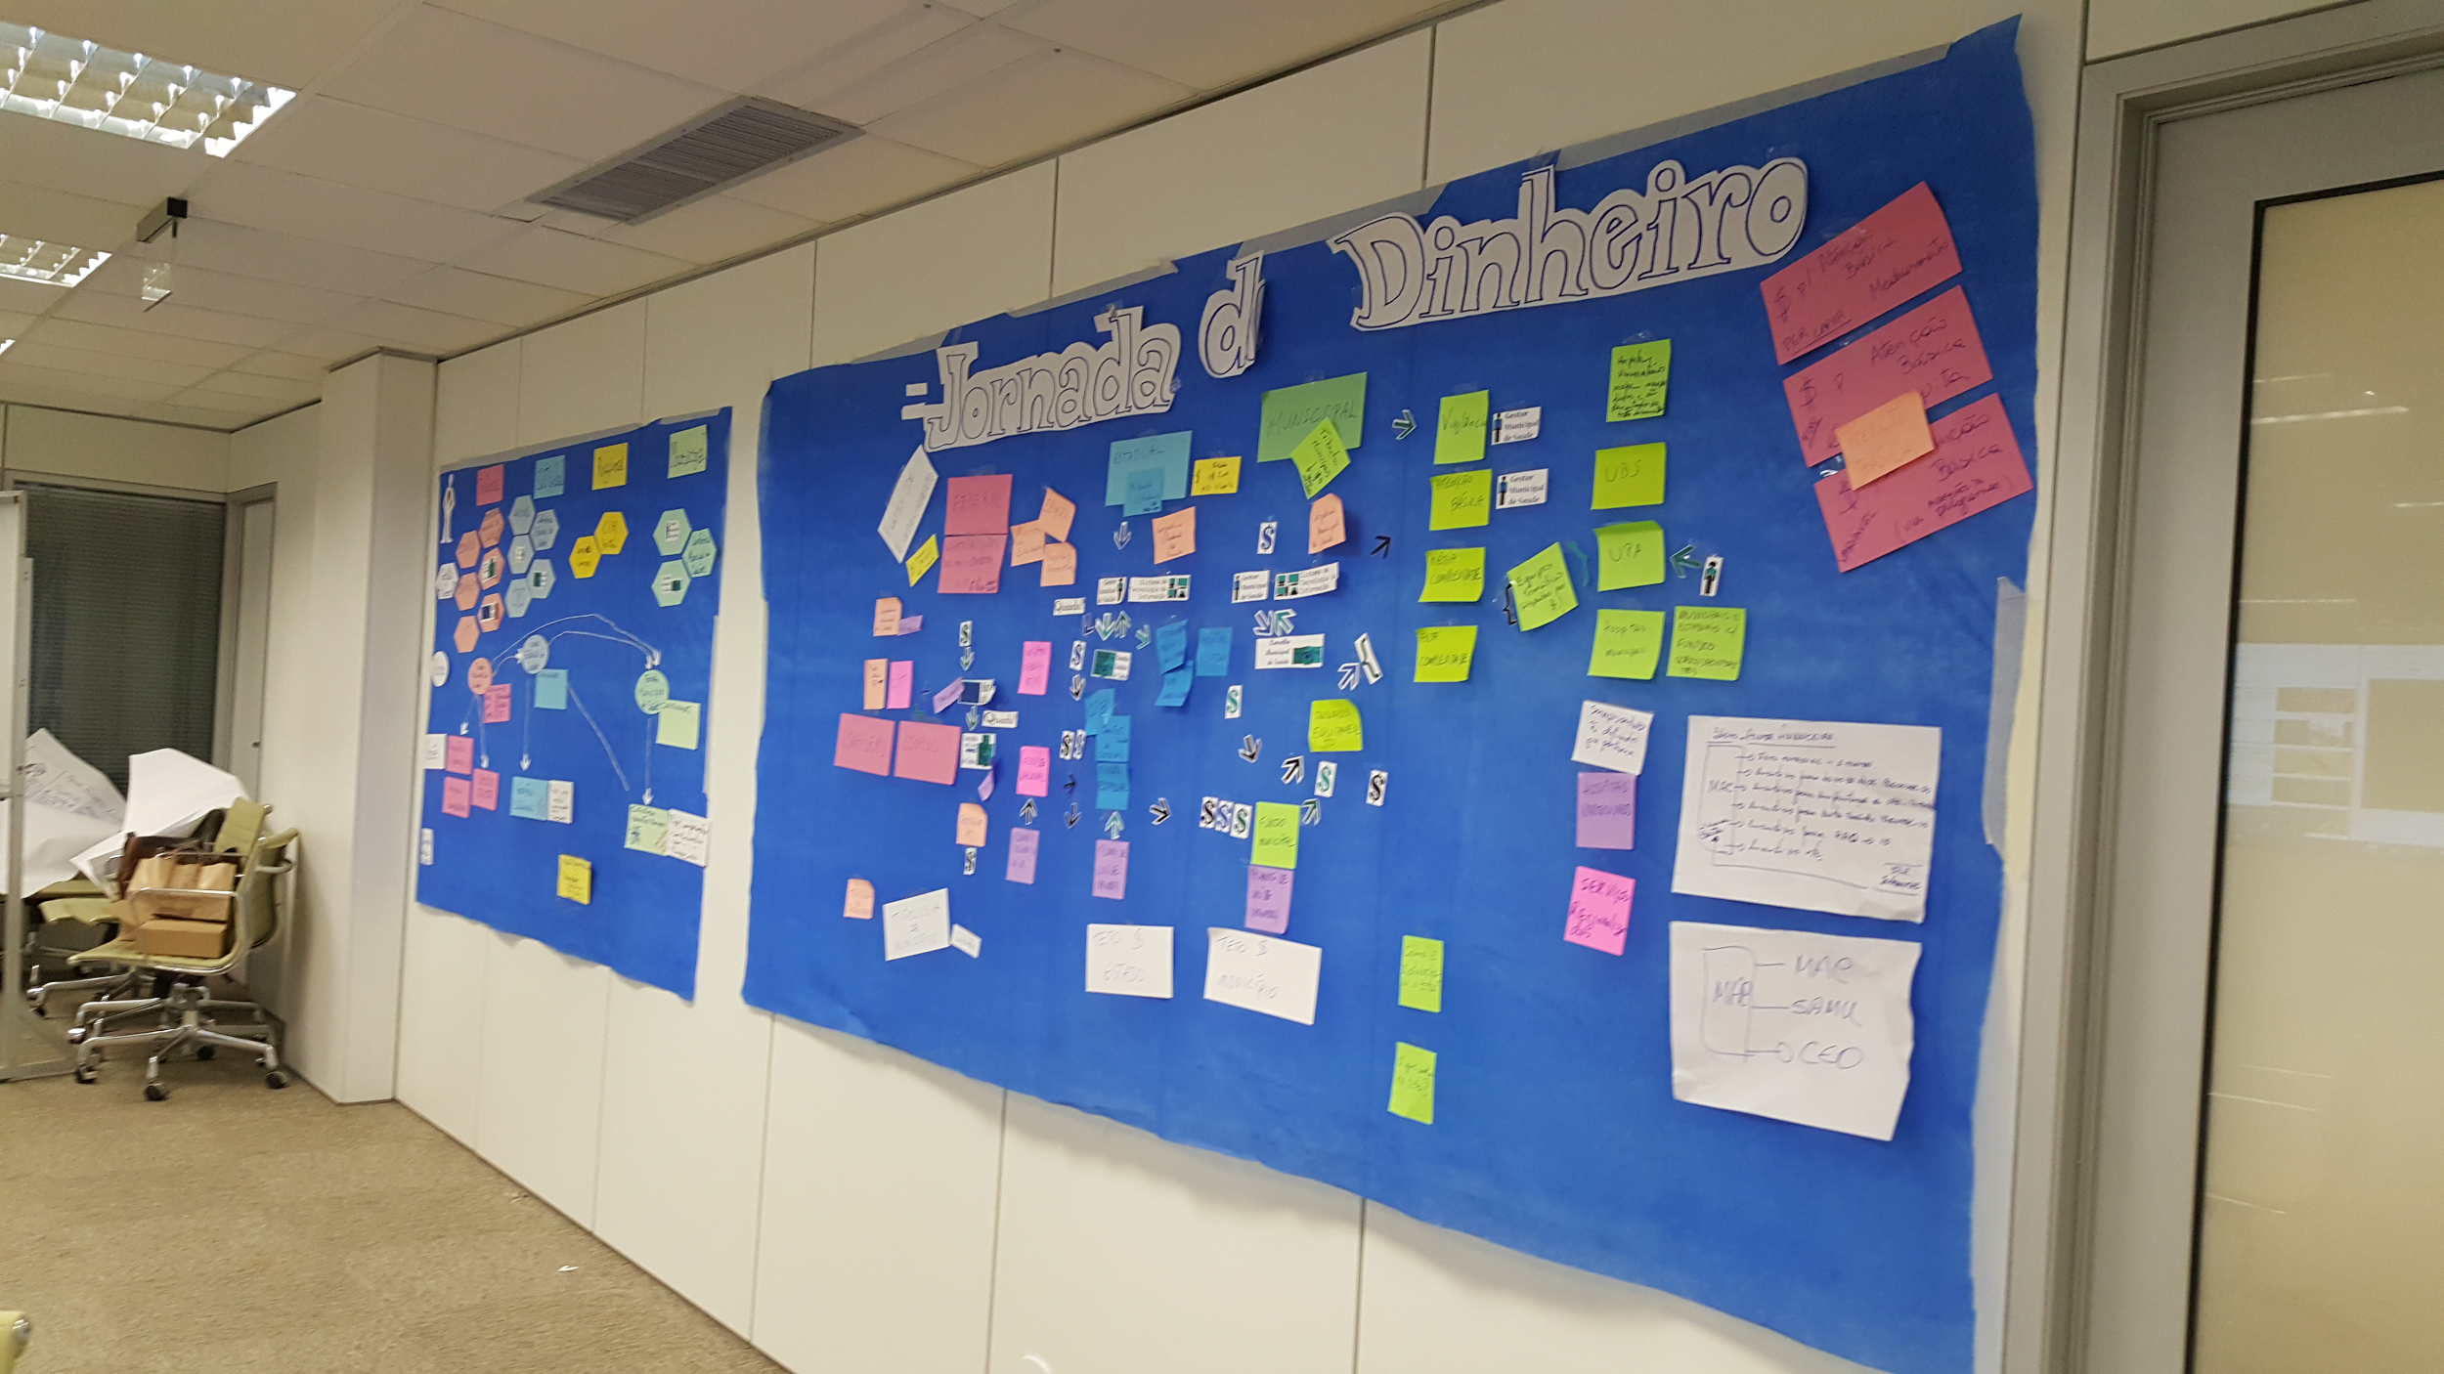
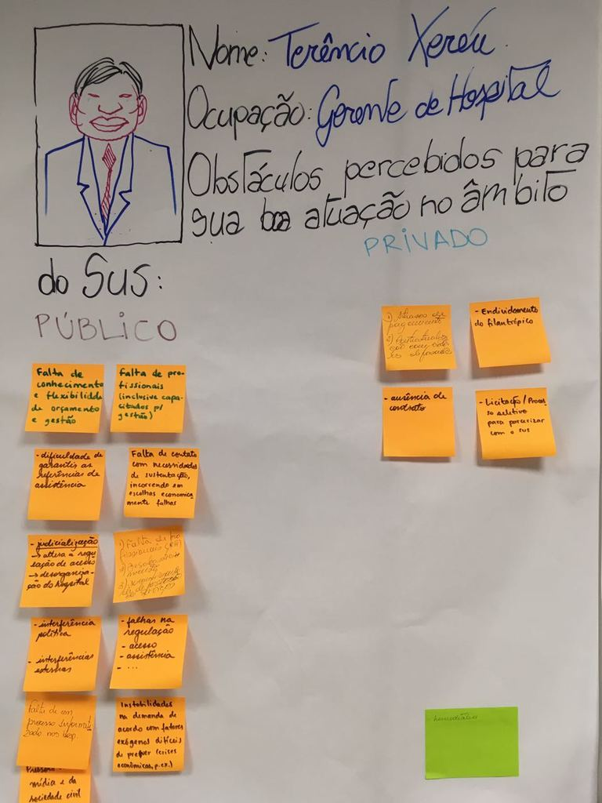
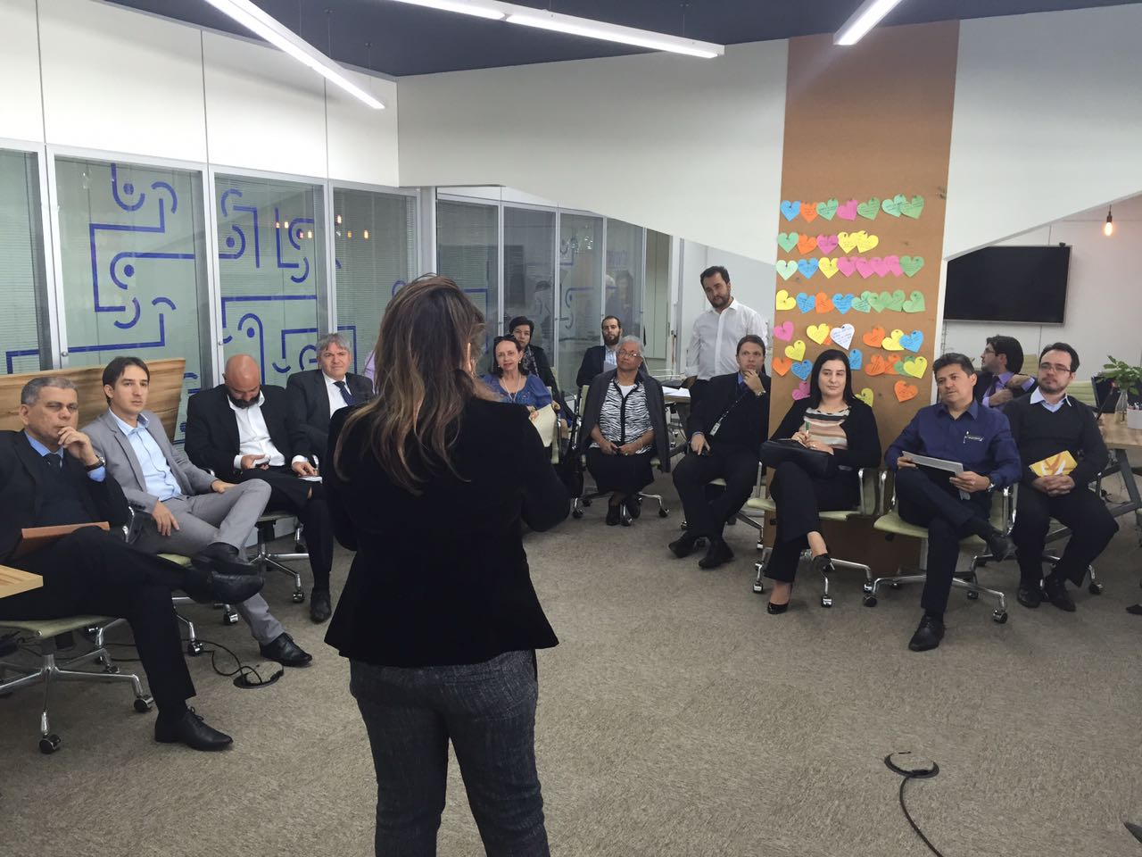
SUS LEGAL
Cliente: Casa Civil / Ministério da Saúde
Objetivo: Identificar pontos críticos da proposta de reforma do SUS e auxiliar o diálogo para a construção conjunta de soluções.
Métodos utilizados
Personas Canvas Mediação
Resultado:
140 pontos de atenção mapeados
Fase atual: Desdobramento dos pontos de atenção para elaboração de subsídios para os ministérios envolvidos.

Slide 24
APOIO TÉCNICO ADMINISTRATIVO AO CONSELHO NACIONAL DE DESBUROCRATIZAÇÃO - BRASIL EFICIENTE
Cliente: Presidência da República
Desafios:
Trazer métodos inovadores, com foco no cidadão, para as atividades de simplificação de procedimentos, modernização da gestão pública e melhoria na prestação de serviços.
Métodos utilizados:
Oficinas sob medida
Capacitação em inovação e transformação digital
Mentoria de projetos
Incubação de projetos de inovação
Fase atual:
Definição de mecanismos de governança e plano de trabalho

Slide 25
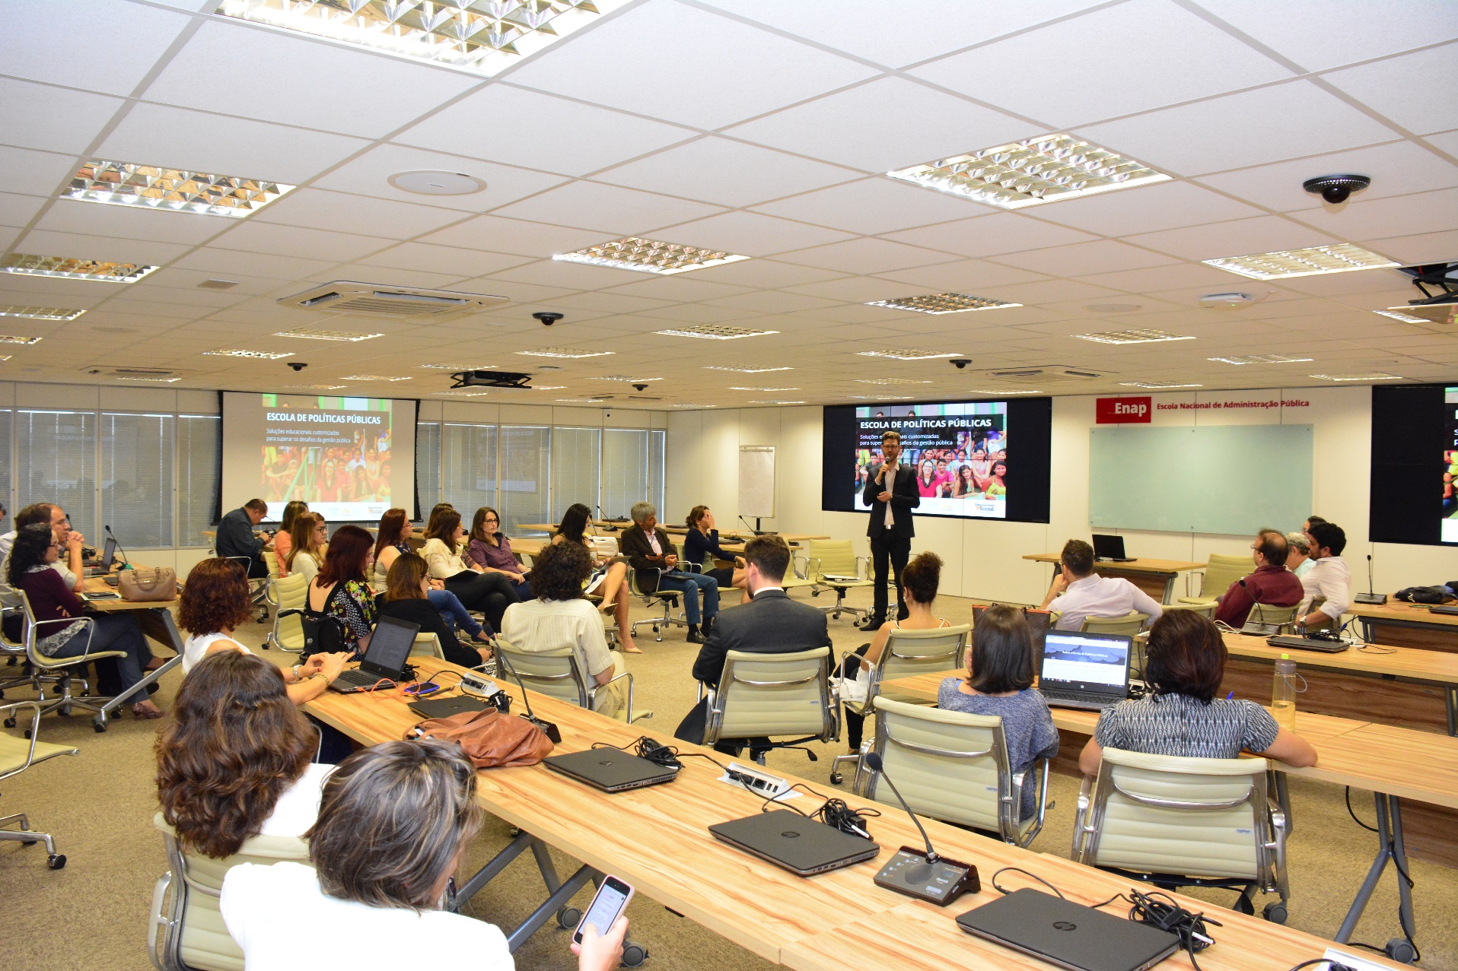
O G.NPAPO – Conversa com Inovadores é um espaço aberto de debate sobre ideias para inovação em governo, voltado para um público de servidores interessados em novas ferramentas e meios que aumentem a capacidade de inovar nos processos organizacionais e políticas públicas, de forma a alcançar resultados positivos.
A entrada é franca.
E a conversa também.

Slide 26
www.gnova.enap.gov.br

